Slide 1

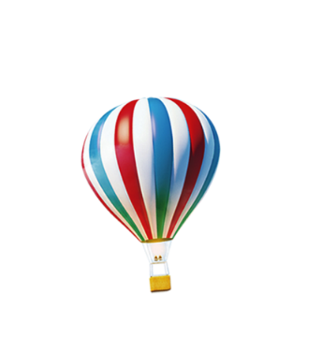




Sử dụng tủ lạnh
Tiết 2

Slide 2


01
KHỞI ĐỘNG

Slide 3
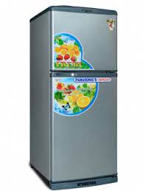
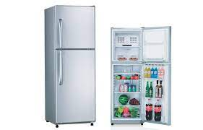
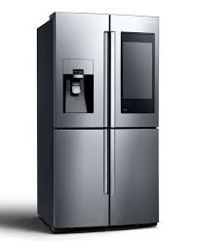
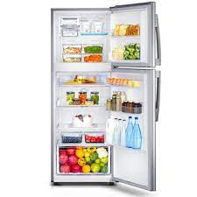
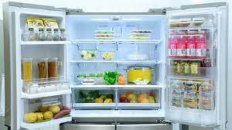
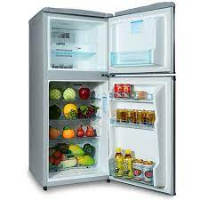

Slide 4

Nêu tác dụng của tủ lạnh.

Slide 5
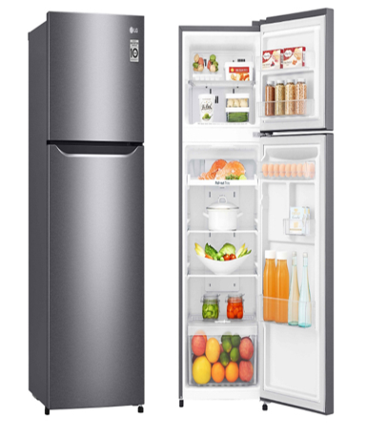
GHI NHỚ
Tác dụng của tủ lạnh:
+ Bảo quản các thực phẩm sống (như: thịt, cá, rau hoa quả...) giữ được tươi, để lâu dài và không bị mất chất dinh dưỡng.
+ Bảo quản thức ăn đã chế biến nhưng chưa sử dụng hết.

Slide 6
Nêu vị trí, vai trò các khoang trong tủ lạnh sau:

Slide 7
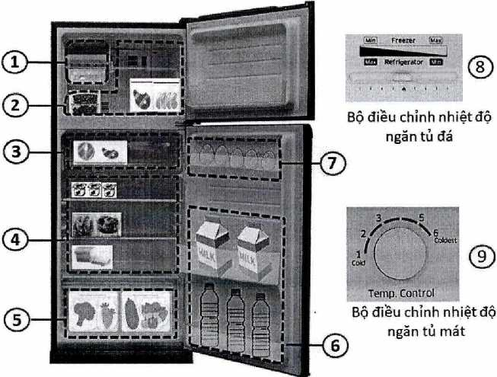

Slide 8
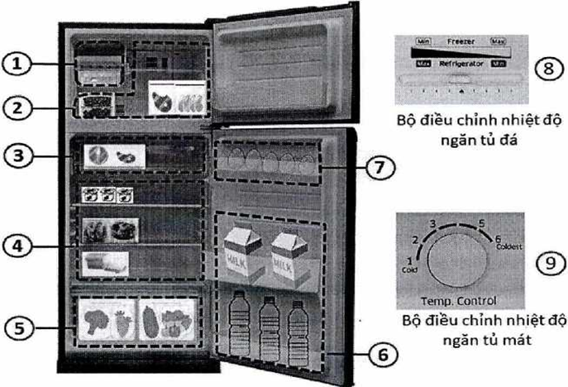
+ Ngăn làm đá (1): giúp tạo ra những viên nước đá, để riêng tách biệt với khu chứa thực phẩm sống.
+ Ngăn tủ đá (2): bảo quản thực phẩm tươi sống như thịt, cá, hải sản dài ngày.
+ Ngăn tủ mát:
- Ngăn mát thực phẩm sống (3): bảo quản thực phẩm tươi sống sử dụng trong ngày.
- Ngăn mát (4): bảo quản thực phẩm đã chế biến sử dụng ngắn ngày hoặc thức ăn sử dụng cho bữa ăn sau...

Slide 9
+ Ngăn đựng rau củ (5): bảo quản rau củ quả được tươi lâu.
+ Ngăn đựng chai lọ ở cửa ngăn mát (6): bảo quản chai, lọ thường xuyên lấy như nước, sữa...
+ Ngăn đựng trứng (7): bảo quản các loại trứng gia cầm.
+ Bộ phận điều chỉnh nhiệt độ: điều chỉnh nhiệt độ làm lạnh ở ngăn tủ đá (8) và ngăn tủ mát (9) phù hợp với thực phẩm có trong tủ.

Slide 10
02
HOẠT ĐỘNG
CƠ BẢN

Slide 11

MỤC TIÊU
Trình bày được tác dụng của tủ lạnh trong gia đình.
01
Nhận biết được vị trí, vai trò các khoang khác nhau trong tủ lạnh.
02
Thực hiện được việc sắp xếp, bảo quản thực phẩm trong tủ lạnh đúng cách, an toàn.
03

Slide 12
Quan sát hình ảnh và nêu cách sắp xếp, bảo quản thực phẩm trong tủ lạnh đúng cách, an toàn.

Slide 15
Nêu cách sắp xếp, bảo quản thực phẩm trong tủ lạnh đúng cách, an toàn.

Slide 16


Cách sắp xếp, bảo quản thực phẩm trong tủ lạnh đúng cách, an toàn là:

Slide 17
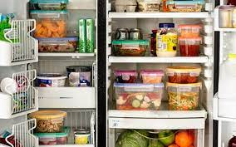
+ Sắp xếp lượng thực phẩm, đồ ăn vừa phải trong tủ lạnh.
+ Tùy loại thực phẩm và thời gian bảo quản (dài hay ngắn) mà sắp xếp chúng trong các khoang khác nhau của tủ lạnh.
+ Nên để thực phẩm trong hộp kín có nắp hoặc dùng màng bọc thực phẩm để tránh bị lẫn mùi rồi mới sắp xếp vào trong tủ.
+ Tránh mở cửa tủ lạnh trong thời gian quá dài.
+ Cần phải vệ sinh tủ lạnh thường xuyên.

Slide 18

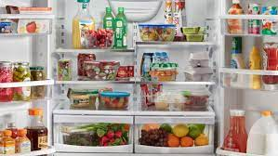
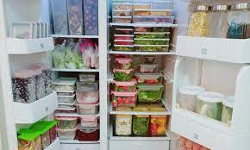
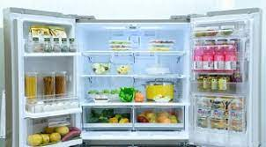

Slide 19
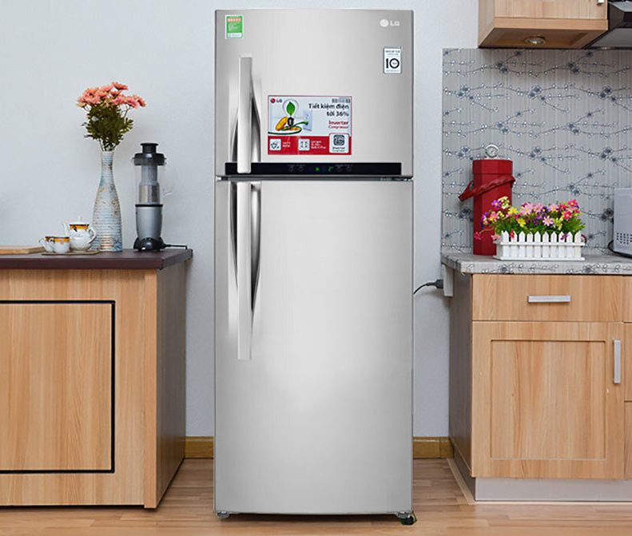
NHỮNG LƯU Ý KHI SỬ DỤNG TỦ LẠNH
1. Vì sao đặt tủ lạnh ở nơi thoáng mát, không ẩm ướt?
- Nhiệt độ xung quanh vị trí tủ lạnh ảnh hưởng đến khả năng tản nhiệt và mức tiêu hao điện năng. Do đó, người dùng nên đặt tủ lạnh ở nơi thông thoáng, hạn chế đặt vào những góc nhà chật hẹp. Để đảm bảo thoát nhiệt, lưng và hai vách bên hông tủ lạnh phải cách tường ít nhất 10cm, vì hệ thống dây cáp làm lạnh đằng sau tủ cần có không khí mát để làm nguội, nếu không tủ lạnh rất tốn điện và nhanh xuống cấp.

Slide 20
NHỮNG LƯU Ý KHI SỬ DỤNG TỦ LẠNH
2. Tại sao phải hạn chế tắt hoặc bật tủ lạnh?
- Mỗi lần khởi động lại, tủ lạnh cần một lượng điện năng khá lớn. Vì vậy, không nên bật/tắt tủ lạnh thường xuyên, không cắm chui tủ lạnh cùng ổ cắm với bất kỳ thiết bị khác.
- Nếu không sử dụng tủ lạnh trong thời gian dài cần ngắt nguồn điện, nhưng nên dọn sạch thực phẩm trong tủ và dùng vật phủ che bụi phủ lên trên.

Slide 21
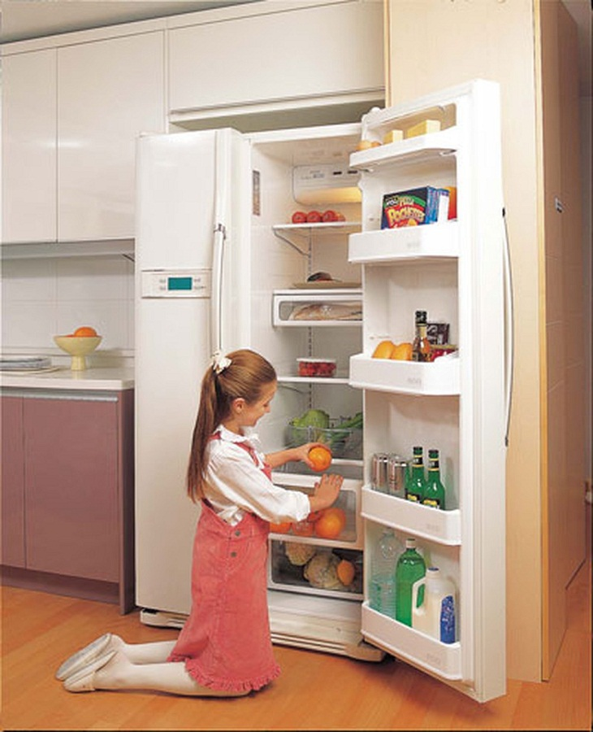
NHỮNG LƯU Ý KHI SỬ DỤNG TỦ LẠNH
3. Vì sao lại hạn chế đóng/mở cửa tủ lạnh?
- Mỗi lần mở cửa tủ, khí lạnh thoát hơi nhiều, đòi hỏi tủ lạnh phải tốn nhiều điện hơn để làm lạnh từ đầu. Vì vậy nên đừng mở tủ lạnh quá lâu và nhớ đóng tủ thật sát.
- Nên hạn chế đóng/mở tủ lạnh giảm sự hư hỏng của ron cao su và giảm thất thoát khí lạnh.

Slide 22
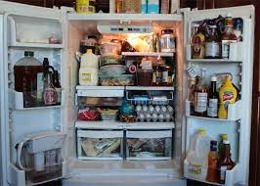
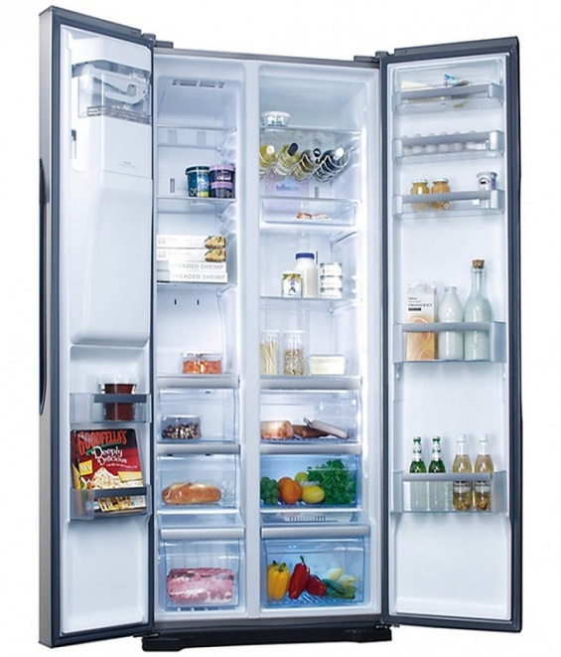
NHỮNG LƯU Ý KHI SỬ DỤNG TỦ LẠNH
4. Tại sao không nên để tủ lạnh quá trống hoặc để quá nhiều đồ ăn thức uống?
- Tủ lạnh chứa đầy đồ ăn thức uống sẽ làm lạnh nhanh hơn tủ lạnh trống. Nếu bạn không có nhiều đồ chứa trong tủ lạnh, có thể cho vào tủ vài chai nước.
- Tuy nhiên nếu dự trữ thực phẩm quá nhiều sẽ ngăn chăn sự lưu thông khí lạnh, dẫn đến làm lạnh kém hiệu quả hơn.

Slide 23
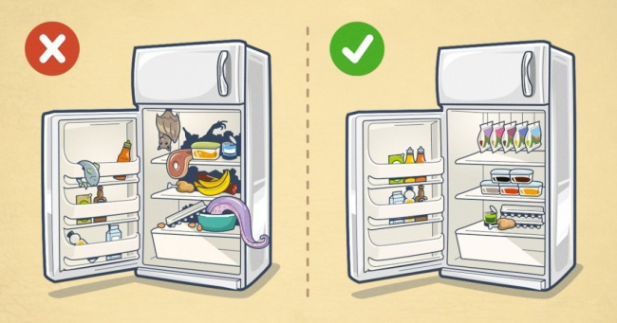
NHỮNG LƯU Ý KHI SỬ DỤNG TỦ LẠNH
5. Làm thế nào để cất giữ thực phẩm trong tủ lạnh một cách khoa học?
Cách bố trí thực phẩm ở các ngăn:
- Ngăn đông đá: Lưu trữ thực phẩm tươi sống (thịt, cá, hải sản), làm viên đá mát lạnh, kem hoặc sữa chua.
- Ngăn mát tủ lạnh: Cánh cửa tủ (chỉ để thực phẩm khô hoặc các loại gia vị, sốt), kệ trên cùng (thức ăn thừa, đồ uống hoặc các thực phẩm ăn liền vào ngăn tủ), những kệ dưới (đặt trứng, sữa, các loại thịt hoặc hải sản muốn dùng nhanh hay rã đông), hộc tủ (được thiết kế giúp duy trì ẩm độ thích hợp cho các loại rau, củ, quả).
Sắp xếp thức ăn gọn gàng, ngăn nắp tránh gặp các trường hợp hư hỏng ngoài ý muốn.

Slide 24
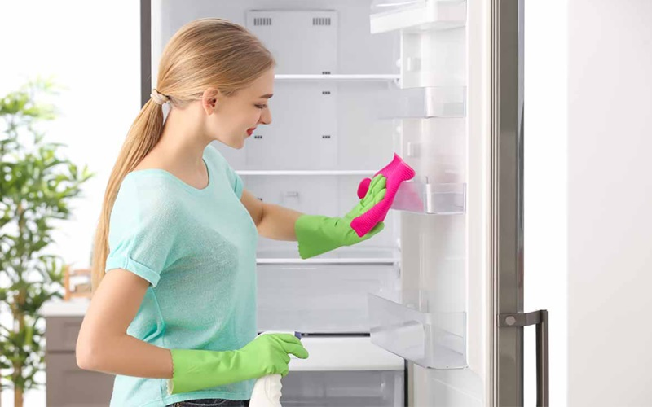
NHỮNG LƯU Ý KHI SỬ DỤNG TỦ LẠNH
6. Vệ sinh tủ lạnh như thế nào cho sạch sẽ?
- Cách sử dụng tủ lạnh hiệu quả đơn giản cần được thực hiện thường xuyên là vệ sinh tủ lạnh để hạn chế sự phát triển của nấm mốc, vi khuẩn. Chúng ta cần vệ sinh 1 - 2 lần trong tháng hoặc bất cứ khi nào các ngăn bám bẩn. Lưu ý lau sạch phần viền cao su ở cửa đóng mở giúp cửa đóng kín hơn, tránh hơi lạnh thoát ra ngoài làm tiêu hao điện năng.

Slide 25
GHI NHỚ
Cách sắp xếp, bảo quản thực phẩm trong tủ lạnh đúng cách, an toàn là:
+ Sắp xếp lượng thực phẩm, đồ ăn vừa phải trong tủ lạnh.
+ Tùy loại thực phẩm và thời gian bảo quản (dài hay ngắn) mà sắp xếp chúng trong các khoang khác nhau của tủ lạnh.
+ Nên để thực phẩm trong hộp kín có nắp hoặc dùng màng bọc thực phẩm để tránh bị lẫn mùi rồi mới sắp xếp vào trong tủ.
+ Tránh mở cửa tủ lạnh trong thời gian quá dài.
+ Cần phải vệ sinh tủ lạnh thường xuyên.

Slide 26
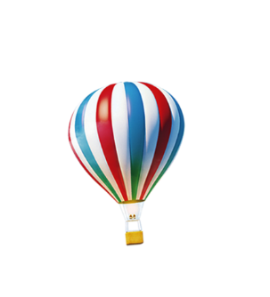
03
THỰC HÀNH

Slide 27

THỰC HÀNH:
Lau chùi, sắp xếp thực phẩm trong tủ lạnh của gia đình đúng cách, an toàn.

Slide 28

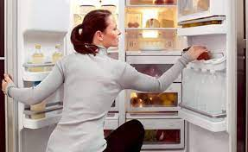
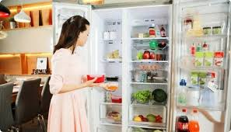
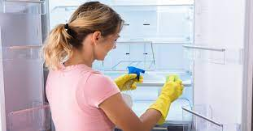

Slide 30

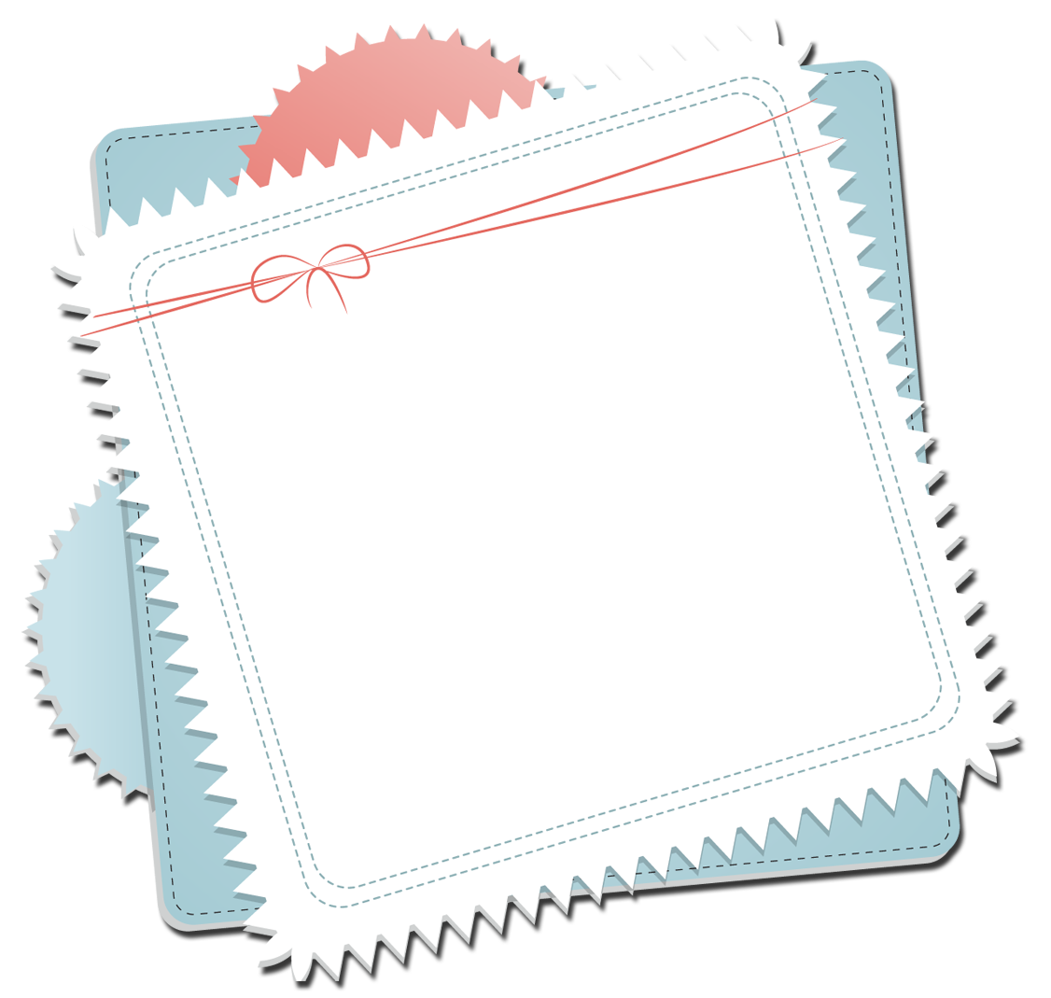





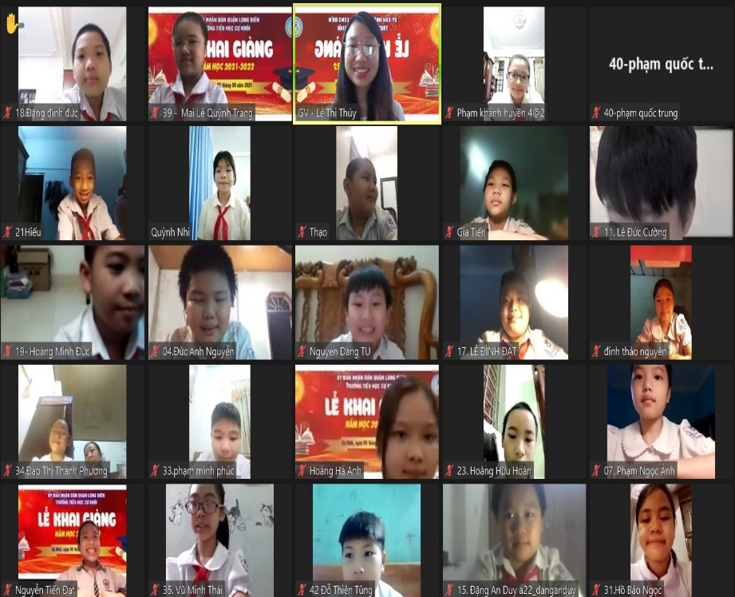
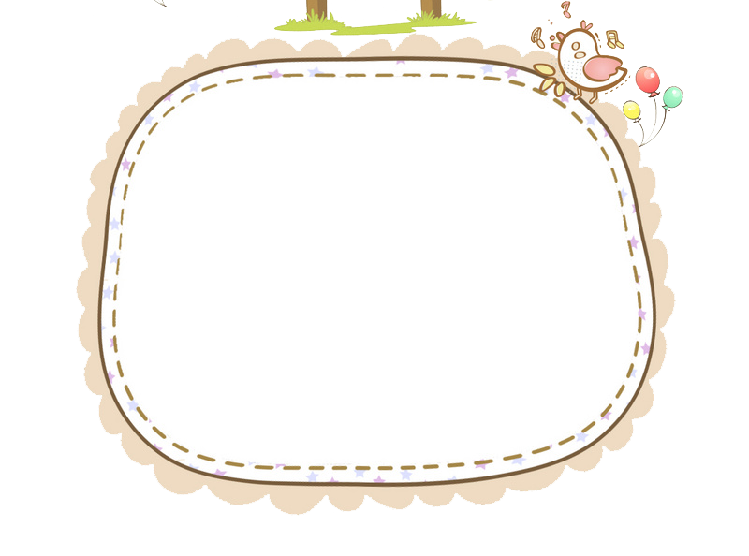
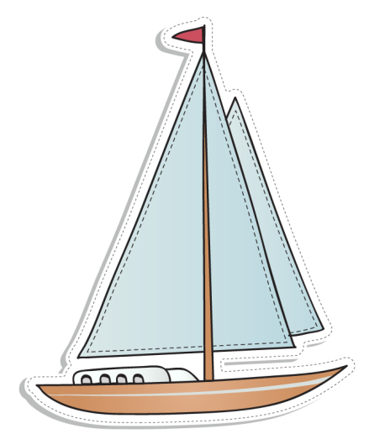

DẶN DÒ
Về nhà tìm hiểu kĩ tác dụng, các bộ phận cơ bản của tủ lạnh và thực hành sắp xếp, bảo quản thực phẩm trong tủ lạnh đúng cách, an toàn.

Slide 31

YÊU THƯƠNG
5A2

